Slide 1
Сравнительный анализ алгоритмов для планирования маршрутов транспортных средств с учетом рельефа местности
Нечаев Борис МКН-318б
Консультант: Касаткин Алексей Александрович
Кафедра Высокопроизводительных вычислений и дифференциальных уравнений
УУНиТ
Уфа 2024

Slide 2
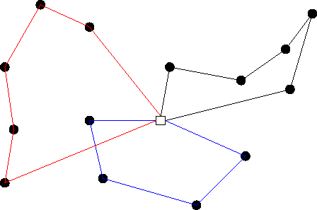
Цель работы: Сравнительный анализ и реализация алгоритмов маршрутизации транспортных средств с учетом рельефа местности, оценка их эффективности для задачи VRP.
Задачи работы:
Изучить алгоритмы для планирования маршрутов с учетом рельефа.
Реализовать алгоритмы маршрутизации с учетом перепадов высот.
Оценить быстродействие и точность алгоритмов.

Slide 3
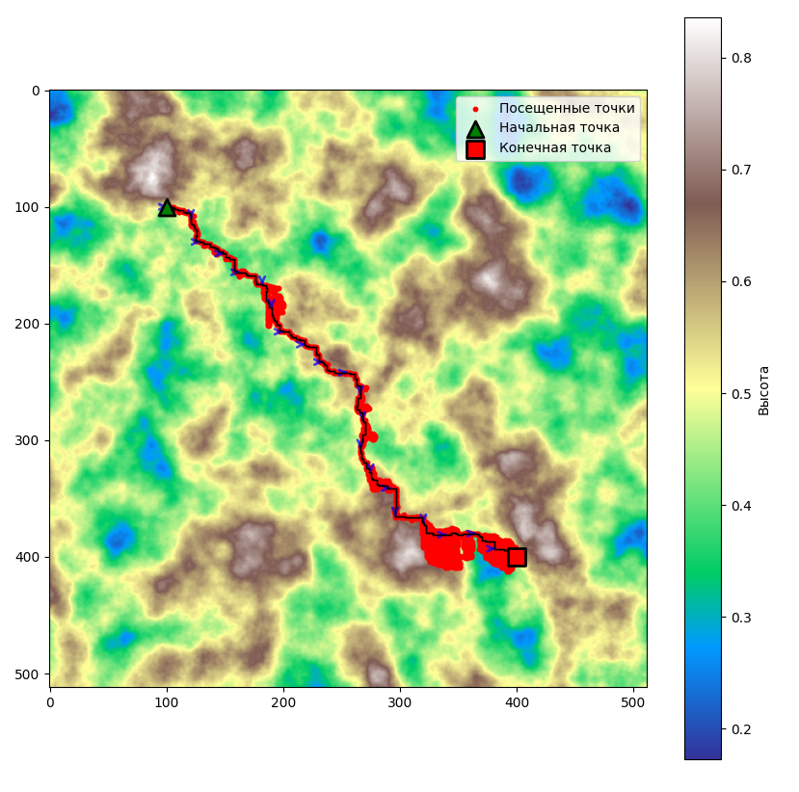

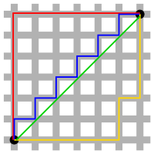
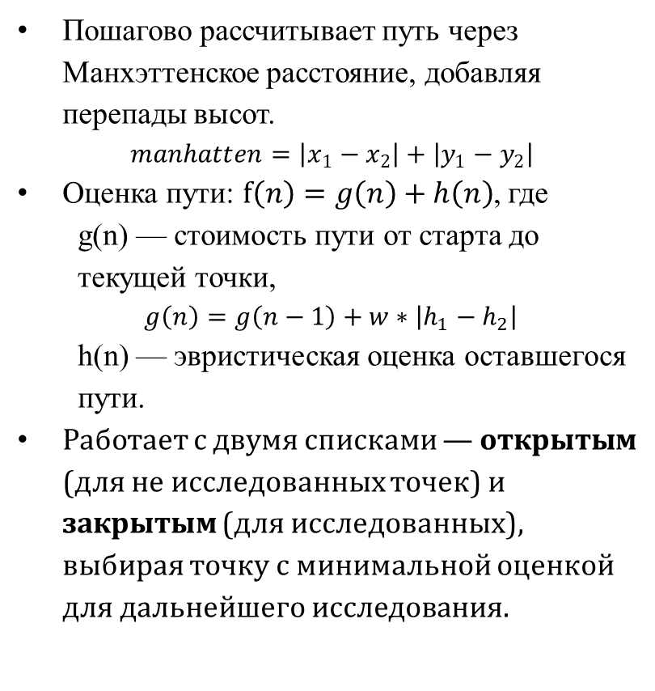
Алгоритм А*
Пошагово рассчитывает путь через Манхэттенское расстояние, добавляя перепады высот.
$$manhatten=\left|x_{1}−x_{2}\right|+\left|y_{1}−y_{2}\right|$$
Оценка пути: $f\left(n\right)=g\left(n\right)+h\left(n\right)$, где
g(n) — стоимость пути от старта до текущей точки,
$g\left(n\right)=g\left(n−1\right)+w∗\left|h_{1}−h_{2}\right|$
h(n) — эвристическая оценка оставшегося пути.
Работает с двумя списками — открытым (для не исследованных точек) и закрытым (для исследованных), выбирая точку с минимальной оценкой для дальнейшего исследования.

Slide 4
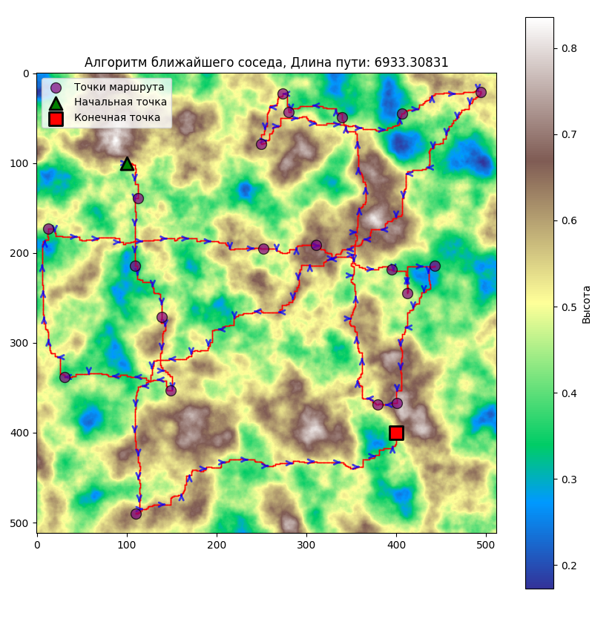
Алгоритм ближайшего соседа
Это жадный алгоритм, который всегда выбирает локально оптимальный путь, но не гарантирует глобального оптимума.
NearestNeighbor(start, points, goal)
маршрут ← [start]
пока points не пусто
ближайшая_точка ← min(points, по расстоянию до текущей)
добавить ближайшую_точку в маршрут
удалить ближайшую_точку из points
добавить goal в маршрут
вернуть маршрут

Slide 5
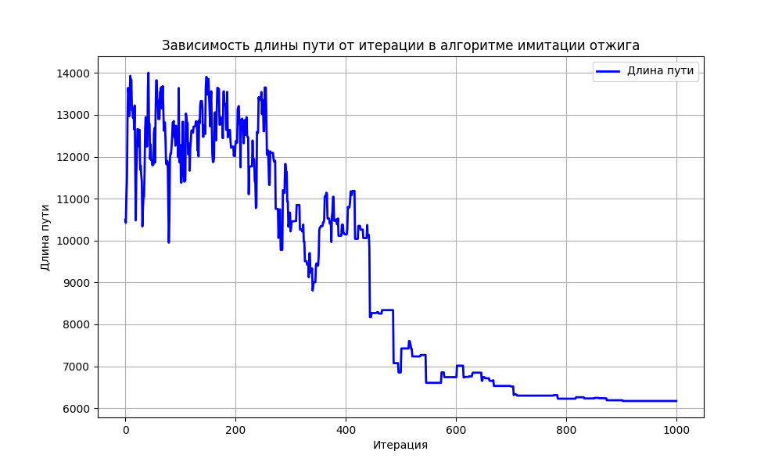
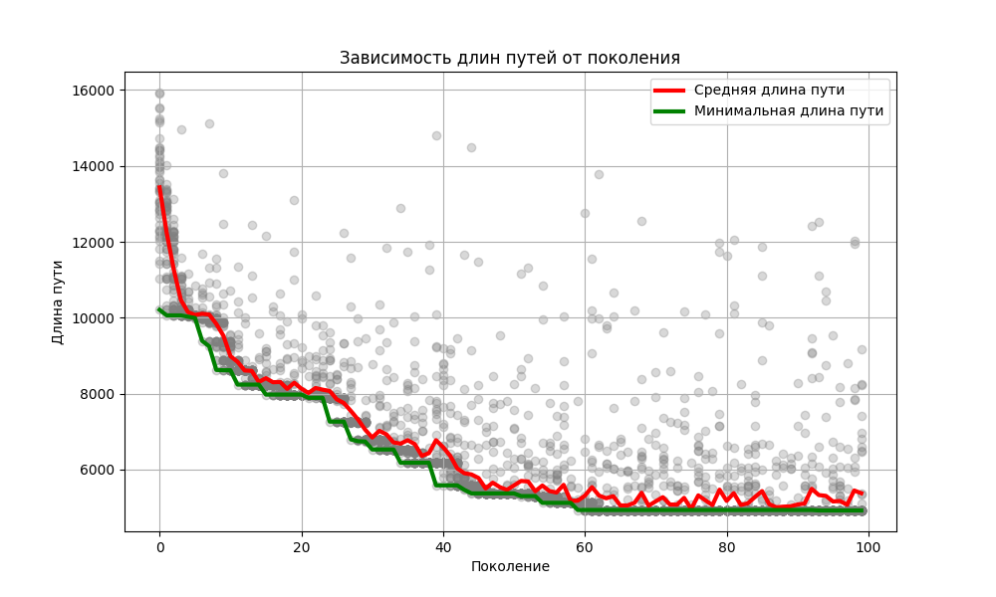
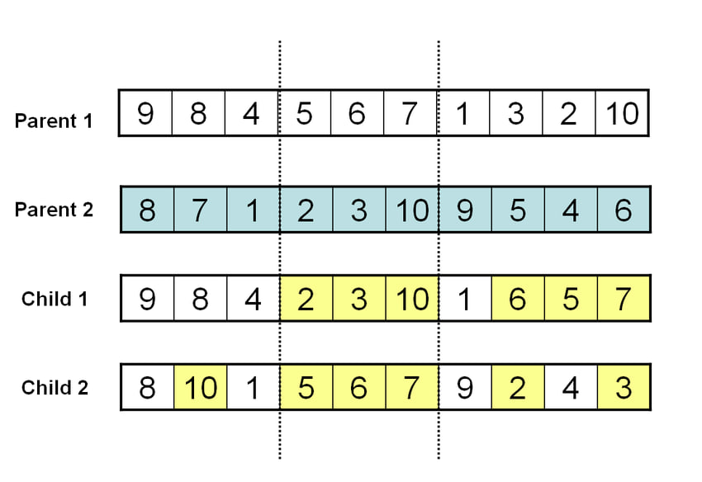


Имитация отжига и Генетический алгоритм
$$P_{принятия\left(path_{new}\right)}=e^{\frac{−(cost_{new}−cost_{old})}{temperature}}$$

Slide 6
Количество точек | Использованный алгоритм | Количество проверок | Количество просчитанных путей | Длина вычисленного маршрута
8 | Грубой силы | 362880 | 72 | 3299.90139
8 | Ближайшего соседа | 45 | 37 | 4029.61587
20 | Ближайшего соседа | 231 | 211 | 6933.30831
20 | Имитации отжига, cooling_rate = 0,990 | 21021 | 420 | 6013.01482
20 | Имитации отжига, cooling_rate = 0,995 | 21021 | 419 | 6171.60487
20 | Имитации отжига, cooling_rate = 0,997 | 21021 | 420 | 7403.65433
20 | Генетический | 345800 | 37454 | 4922.94295

